Slide 1
KUNGS VALDA
3.tēma 20.janvārī, 2024

Slide 2
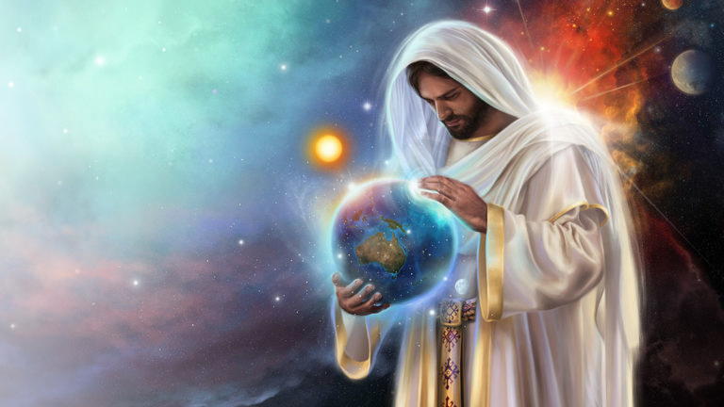
“Kungs valda, Viņš ir tērpies varenībā; Kungs ir tērpies varenībā un bruņojies ar spēku; patiesi, pasaule ir nostiprināta, stingra un droša.”
(Psalms 93:1, NIV)

Slide 3
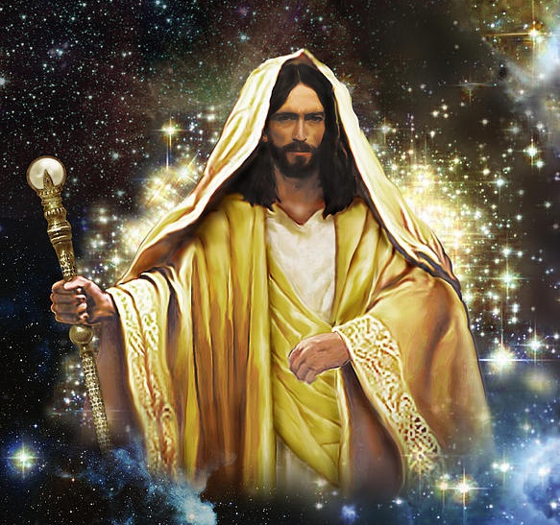
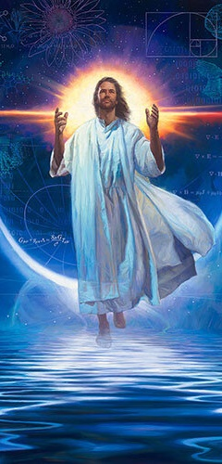
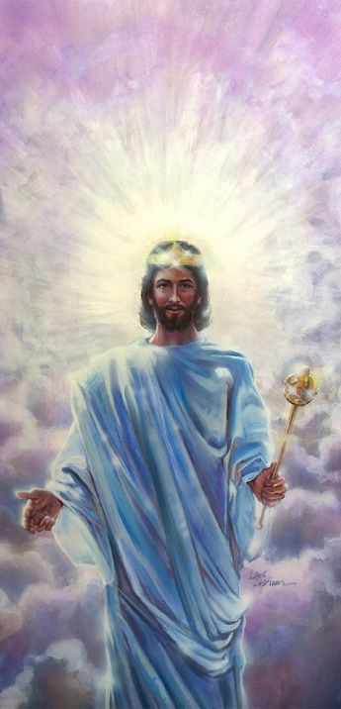
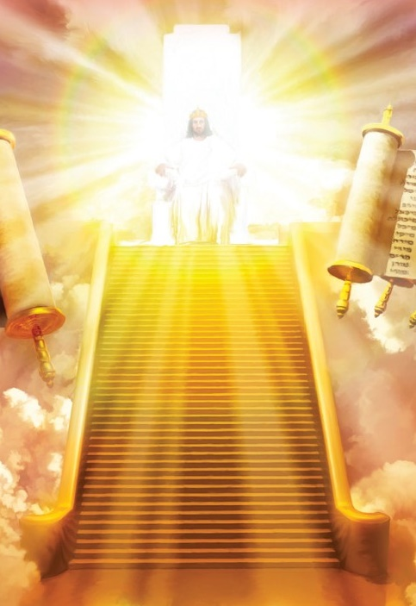
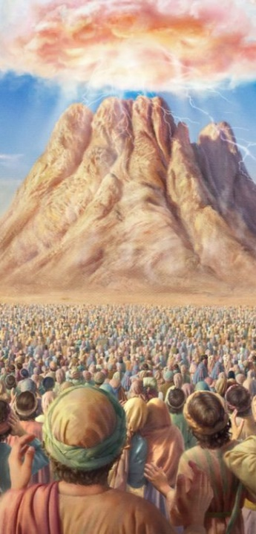
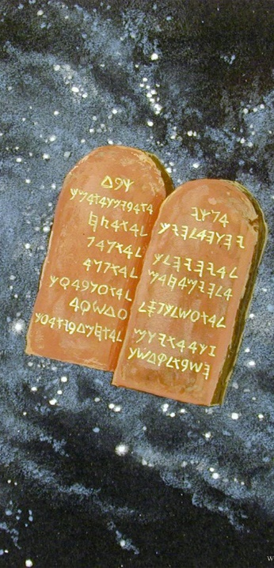
Psalmos tiek pasludināta Dieva suverenitāte pār visu zemi. Viņš ir Ķēniņš pār visām zemes varām un visiem cilvēkiem, kas dzīvo uz mūsu planētas.
Radītājs (Psalms 8; 100)
Ķēniņš (Psalms 97:1.5.9)
Tiesnesis (Psalms 75)
Likums (Psalms 19:8; 93:5; 119:165; 25:10)
Derība (Psalms 7; 105)
Lai gan daudzas valdības nepieņem dievišķo suverenitāti vai pat atklāti dumpojas pret To, Dievam visā pasaulē ir uzticīgi pavalstnieki, kuri ievēro Derību, ko mums piedāvā Radītājs, Ķēniņš un Tiesnesis, un ir uzticīgi Viņa likumam.

Slide 4
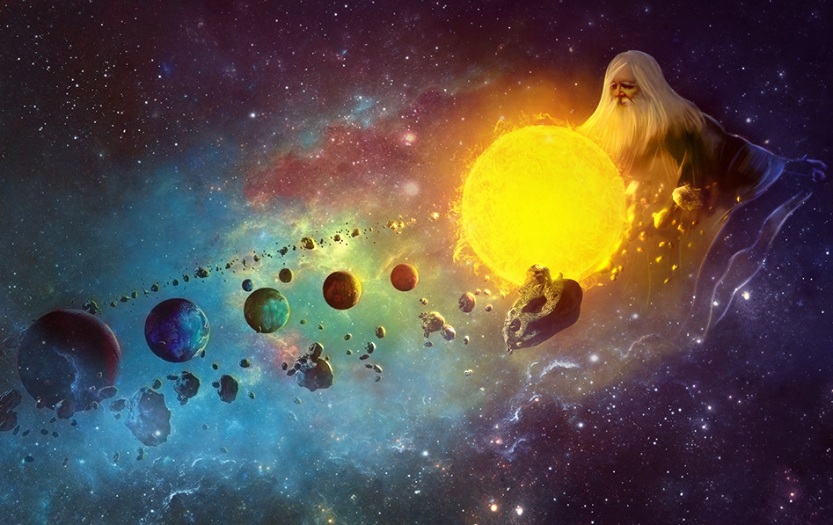
RADĪTĀJS
“Kad es redzu Tavas debesis, Tavu roku darbu, mēnesi un zvaigznes, ko Tu Esi radījis” (Psalms 8:4)
Kāpēc Dievs ir visas zemes Kungs?
Viņš pastāvēja, pirms zeme vēl nebija: "Tu Esi vienmēr pastāvējis" (Ps.93:2).
Viņš turpinās pastāvēt, kad šīs zemes vairs nebūs. (Ps.102:26.27)
Viņš ir pārāks par visiem tautu dieviem, kas ir cilvēku darinājumi. (Ps.115:2-4)
Radība pati pasludina Dieva godību (Ps.8:2; 19:2).
Viņam ir vara pār dabu (Ps.29:5-8).
Pasaule pieder Dievam, jo Viņš to ir radījis (Ps.89:12).
Kad skatāmies apkārt, mums var šķist, ka cilvēce ir liela, ka tā ir paveikusi lielus darbus un brīnumus. Bet psalmists pārliecinoši saka: "Atzīstiet, ka Tas Kungs ir Dievs, Viņš mūs ir darījis, nevis mēs paši..." (Ps.100:3).
Mēs esam tikai pārvaldnieki tam, ko Dievs ir radījis (Ps.8:5-9). Viņš vienīgais ir pelnījis mūsu augstāko pielūgsmi un uzticību.

Slide 5
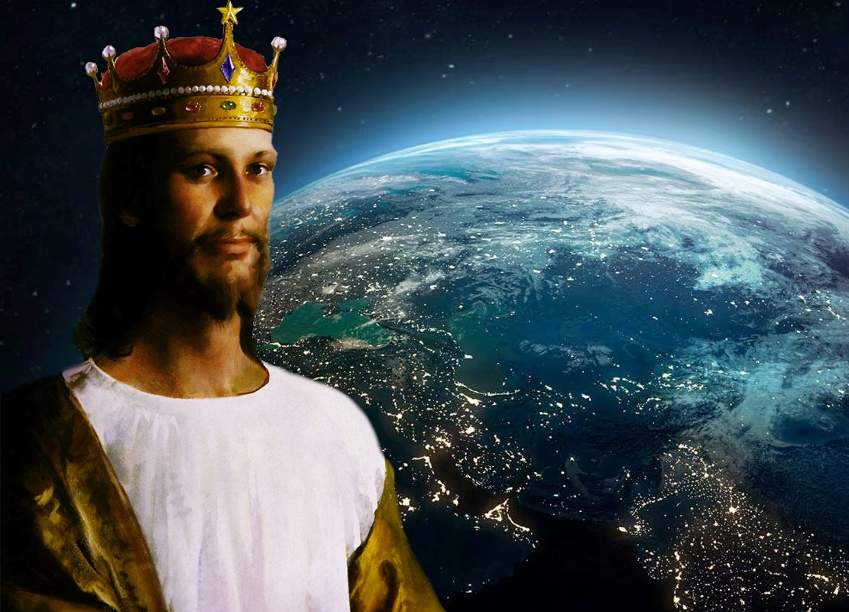
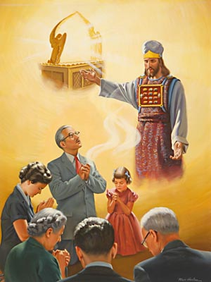
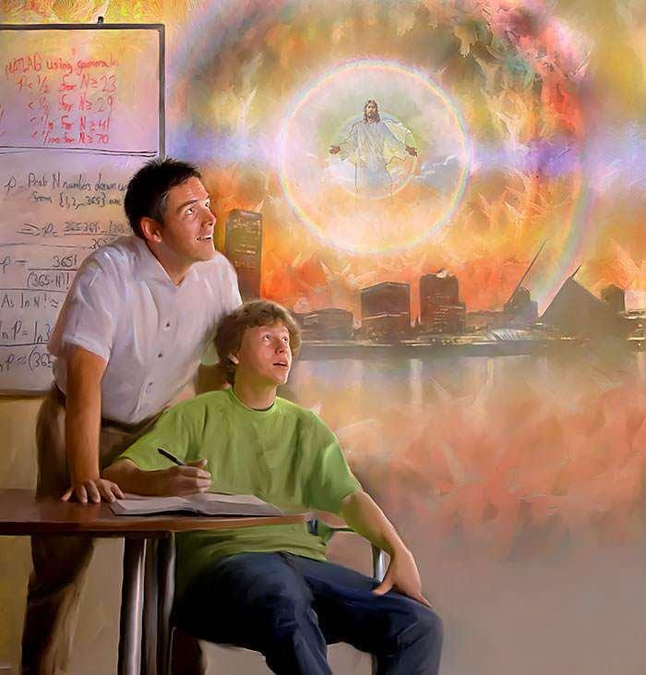
“Tas Kungs ir ķēniņš! Lai līksmojas zeme, lai priecājas līdzi jūras salas lielā pulkā!” (Psalms 97:1)
ĶĒNIŅŠ
Psalmos Dievs ir parādīts kā Ķēniņš, kas tērpies godībā, un varenībā un stipri (Ps.93:1), tērpies gaismā (Ps.104:2). Kāpēc Psalmos Dievs ir pasludināts kā Ķēniņš?
Jo Viņš ir Radītājs (Ps.149:2)
Tāpēc, ka Viņš ir Glābējs (Ps.74:12)
Lai tautas to apliecina (Ps.96:10)
Jo Viņš ir žēlsirdīgs (Ps.98:3)
Jo Viņš ir taisns (Ps.97:6)
Jo Viņš apvieno debesis un zemi slavēšanā (Ps.148)
Neskatoties uz to, ka Viņš ir visas zemes Ķēniņš, kurš valda taisnīgi un žēlsirdīgi, tikai nedaudzi atzīst Viņa suverenitāti.
Tomēr Viņa padotie priecājas par Viņa taisnīgajiem spriedumiem (Ps 97:8.12). Ticībā Dieva tauta priecājas par Dieva Valstības nodibināšanu caur Kristus pestīšanas kalpošanu un gaida Valstības pilnību Viņa otrās atnākšanas laikā (Dan.2:44).

Slide 6
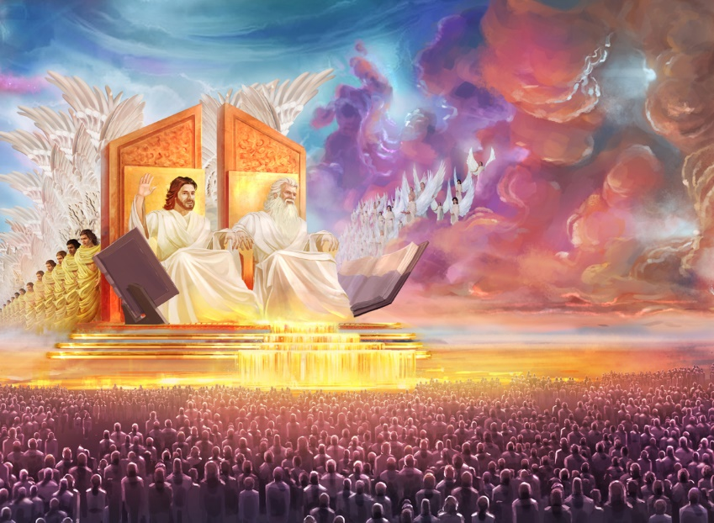
TIESNESIS
“Kad īstais laiks man būs šķitis pienākam, tad Es jo taisni tiesāšu.” (Psalms 75:3)
Kā suverēns Ķēniņš Dievs ir arī Likumdevējs un Tiesnesis (Ps. 99:7; 7:11). 75. psalms spilgti apraksta Tiesneša darbu un Viņa tiesas procesu un kulmināciju:
Tiesnesis ir noteicis laiku, kad Viņš sāks tiesāt (Ps. 75:2)
Sods tiks īstenots un izpildīts, pirms cilvēce pati iznīcinās zemi (Ps. 75:3).
Pirms katras lietas iztiesāšanas Dievs brīdina un dod iespēju bezdievjiem nožēlot grēkus (Ps. 75:4-7).
Tiesas beigās Dievs izlies dusmu biķeri, kas pilns ar jauktu vīnu, uz ļbezdievjiem (Ps. 75:8).
Tajā laikā būs uzticīgais atlikums, kas slavēs Dievu (Ps. 75:9).
Visi tie grēcinieki, kas nenožēlo grēkus, tiks iznīcināti uz mūžīgiem laikiem, bet taisnie dzīvos mūžīgi (Ps. 75:10).
Kāpēc psalmists, pirms runā par tiesu, pateicas Dievam (Ps.75:1)?
Kas paļaujas uz Dieva mīlestību, nav jābaidās no tiesas, jo grēki ir piedoti, un mēs paļaujamies uz Aizstāvi, kurš nezaudē nevienu lietu (Jņ.2:13; 1.Jņ.2:1).

Slide 7
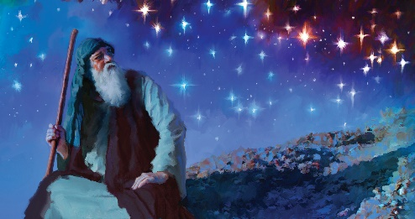
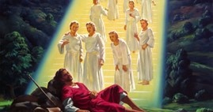
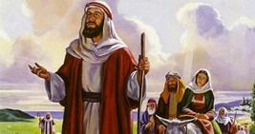
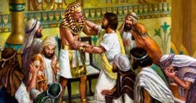
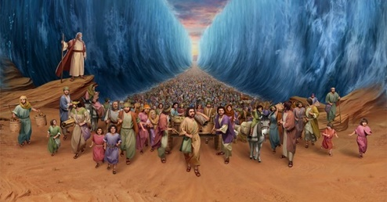
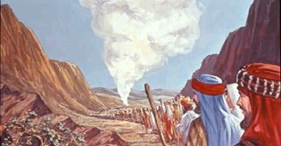
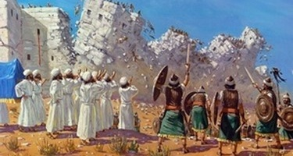
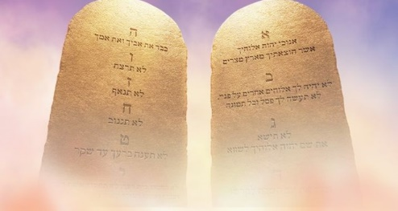
DERĪBA
“Celies, Kungs, Savās dusmās! Stājies pretim manu spaidītāju bardzībai! Celies manis labad un turi tiesu!” (Ps.7:6)
Dieva tautas pārliecība par attaisnošanu tiesas laikā ir balstīta uz derību, ko Dievs ir noslēdzis ar viņiem (Ps. 105:7-8).
Viņš noslēdza derību ar Ābrahāmu un Īzāku (Ps.105:9)
Derību ar Jēkabu, un Israēli (Ps.105:10-11)
Tā kā viņu bija maz un vāji, Viņš tos aizsargāja (Ps.105:12-15).
Viņš Israēlu izglāba caur Jāzepu (Ps.105:16-24)
Kad viņi bija verdzībā, Viņš tos atbrīvoja. (Ps.105:25-38)
Viņš aizsargāja viņus tuksnesī (Ps.105:39-43)
Viņi apmetās uz dzīvi Kanaānā, apsolītajā zemē (Ps.105:44)
Saskaņā ar derību ļaudīm bija jāievēro bauslība (Ps.105:45)
Dievs mums dod Savu taisnīgumu un aizsardzību. Viņš mūs atbrīvo no ļaunā un glābj. Mūsu uzdevums, pieņemt Viņa Derību un būt gataviem paklausīt Viņa likumiem.
Mēs esam aicināti pasludināt Derību tautām, lai arī viņi varētu slavēt Dievu (Ps.105:1-4).

Slide 8
LIKUMS
“Visi Tā Kunga ceļi ir žēlastība un uzticība tiem, kas tur Viņa derību un Viņa liecības” (Psalms 25:10)
Ar derību ir cieši saistītas "liecības". Liecības ir likumu un noteikumu kopums, ko Dievs ir devis Savai tautai kā pamatu Viņa valstības pārvaldībai.
Visas liecības izriet no kopīga Avota - desmit baušļiem.
Ko Psalmi mums stāsta par Bauslību jeb liecību?
Psalmi 1:1-3. Dara mūs priecīgus un auglīgus
Psalmi 25:10. Mūs ved pa žēlastības un patiesības ceļiem
Psalmi 93:5. Dara mūs drošus, jo tie ir nelokāmi
Psalmi 112:1-2. Ir svētība un jaukums ģimenei
Psalmi 119:165. Dod mums mieru
Psalmi 119:110. Mūs pasargā no iekrišanas ienaidnieka lamatās
Psalmisti vēršas pie Dieva, Radītāja, Ķēniņa, Tiesneša, kurš ir suverēns Derības došanā un arī Likumdevējs. Šajā pasaulē mēs ar Divu varam būt drošībā, pasargāti pat lielā Konfliktu un nemieru laikā. Jo Dievs ir suverēns un uzticīgs visā, ko Viņš dara un saka.

Slide 9
"Mūsu Radītājs pamatoti pieprasa tiesības ar Savas rokas radīju­miem apieties pēc Sava prāta. Viņam ir tiesības valdīt, kā Viņš grib, nevis tā, kā vēlas cilvēks. Tomēr Viņš nav bargs Soģis, skarbs un stingrs Aizdevējs. Viņš ir pats Mīlestības Avots, visu neskaitāmo svētību Devējs. […] Mēs neesam pelnījuši visu šo Viņa labvēlību, (315) un tomēr tā mums nepārtraukti ir pieejama, neskatoties uz mūsu necienīgumu un briesmīgo nepa­teicību. Tādēļ pārtrauciet sūdzēties, it kā jūs būtu verdzības važās saistīti kalpi, kurus uzraudzītu cietsirdīgs kungs. Jēzus ir labs. Slavējiet Viņu, slavējiet Viņu, kas ir jūsu Dievs un jūsu veselības sargs!"
E. G. V. (Liecības draudzei, 5. sēj., 294. lpp.)

